Slide 1
CHƯƠNG 5: DẪN XUẤT CỦA HIĐROCACBON. POLIME
TIẾT 54:
RƯỢU ETYLIC
Công thức phân tử: C₂H₆O
Phân tử khối: 46

Slide 2
TÍNH CHẤT VẬT LÍ
I
CẤU TẠO PHÂN TỬ
II
TÍNH CHẤT HOÁ HỌC
III
ỨNG DỤNG
IV
ĐIỀU CHẾ
V

Slide 3

I/ TÍNH CHẤT VẬT LÍ:
- Chất lỏng không màu, sôi ở 78,3⁰C, nhẹ hơn nước, tan vô hạn trong nước.
- Hoà tan được nhiều chất như iot, benzen,…..
Dựa vào thông
tin Sách giáo
khoa trang 136
em hãy cho
biết tính chất
vật lí của
rượu etylic?
* ĐỘ RƯỢU:
Xét quá trình pha chế rượu
như sau:

Slide 4
I/ TÍNH CHẤT VẬT LÍ:
- Chất lỏng không màu, sôi ở 78,3⁰C, nhẹ hơn nước, tan vô hạn trong nước.
- Hoà tan được nhiều chất như iot, benzen,…..
* ĐỘ RƯỢU:
Độ rượu là số ml rượu Etylic có trong 100 ml hỗn hợp rượu với nước.
- Ví dụ: Rượu 45⁰ cho biết: trong 100 ml rượu 45⁰ chứa 45 ml rượu etylic .
* CÔNG THỨC:
Đ_{r}
Đr: Độ rượu ( ° ).
Vr: Thể tích rượu Etylic (ml). Vhh: Thể tích hỗn hợp rượu và nước (ml).
⬄
BACK

Slide 5
CÁCH PHA CHẾ RƯỢU 45⁰
Rượu 45⁰ cho biết:
- Trong 100 ml rượu 45⁰ có chứa 45 ml rượu etylic .
Rượu 45⁰ cho biết điều gì?
100 ml
45 ml
55 ml
45 ml
Rượu 45⁰
Rượu etylic
Nước
Rượu etylic
BACK

Slide 6
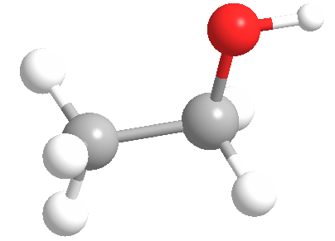
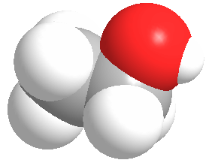
CẤU TẠO PHÂN TỬ
Quan sát mô hình của
rượu etylic.
Hãy viết CTCT của rượu etylic
Em có nhận xét gì về cấu tạo
của phân tử ?
H H
H – C – C – O –H
H H
–
–
Trong phân tử có nhóm – OH. Chính nhóm – OH làm cho rượu Etylic có tính chất hoá học đặc trưng.
–
–
Hay : CH₃ – CH₂ – OH
BACK

Slide 7
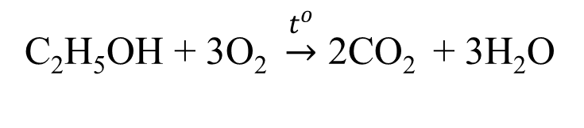
TÍNH CHẤT HOÁ HỌC:
1/ Tác dụng với oxi: ( phản ứng cháy )
a/ Thí nghiệm:
sgk/137
b/ Hiện tượng:
Rượu cháy với ngọn lửa màu xanh, tỏa nhiều nhiệt.
c/ Phương trình hoá học:
Quan sát thí nghiệm sau.
C₂H₅OH + 3O₂ $\underset{→}{t^{o}}$ 2CO₂ + 3H₂O
2/ Rượu etylic có phản ứng với natri không ?
a/ Thí nghiệm:
sgk/137

Slide 8
b. Hiện tượng: Có bọt khí thoát ra, mẩu Na tan dần.
2
+
Na
+
Na
2
2
H
+
2
2
2
2
(Natri etylat)
Phản ứng trên là phản ứng thế.
3/ Phản ứng với axit axetic
Học ở bài 45_Axit axetic
BACK

Slide 9
Phản ứng của rượu Etylic với Natri
Dụng cụ và Hóa chất
Trình tự thí nghiệm
BACK
Rượu Etylic
Ống nghiệm
Natri kim loại

Slide 10

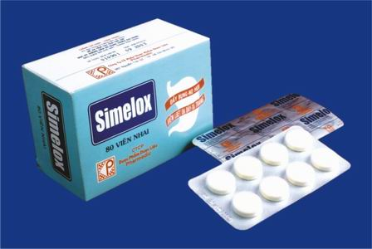

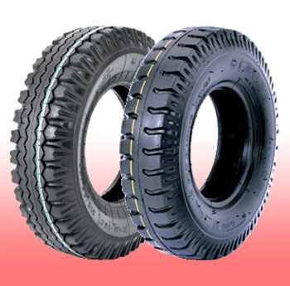

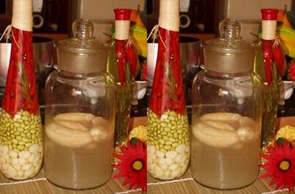
ỨNG DỤNG:
Dựa vào thông tin sách giáo khoa, hãy nêu những ứng dụng của rượu etylic.
Dược phẩm
Rượu - Bia
C₂H₅OH
Cao su tổng hợp
Nước hoa
Giấm ăn- axit axetic
e
BACK

Slide 11

V. ĐIỀU CHẾ

Slide 12

V. ĐIỀU CHẾ
* Đọc phần em có biết.
* Học bài và làm bài tập số 3,4,5 trang 139 sách giáo khoa * Chuẩn bị bài 45: Axit axetic.
DẶN DÒ

